Slide 1
МБДОУ «Детский сад №2» представляет ПДД-презентацию «Безопасная дорога» в рамках акции, посвящённой Всемирному Дню памяти жертв дорожно-транспортных происшествий
Муниципальное бюджетное дошкольное образовательное учреждение
«Детский сад №2 г. Лениногорска» муниципального образования
«Лениногорский муниципальный район» Республики Татарстан

Slide 2
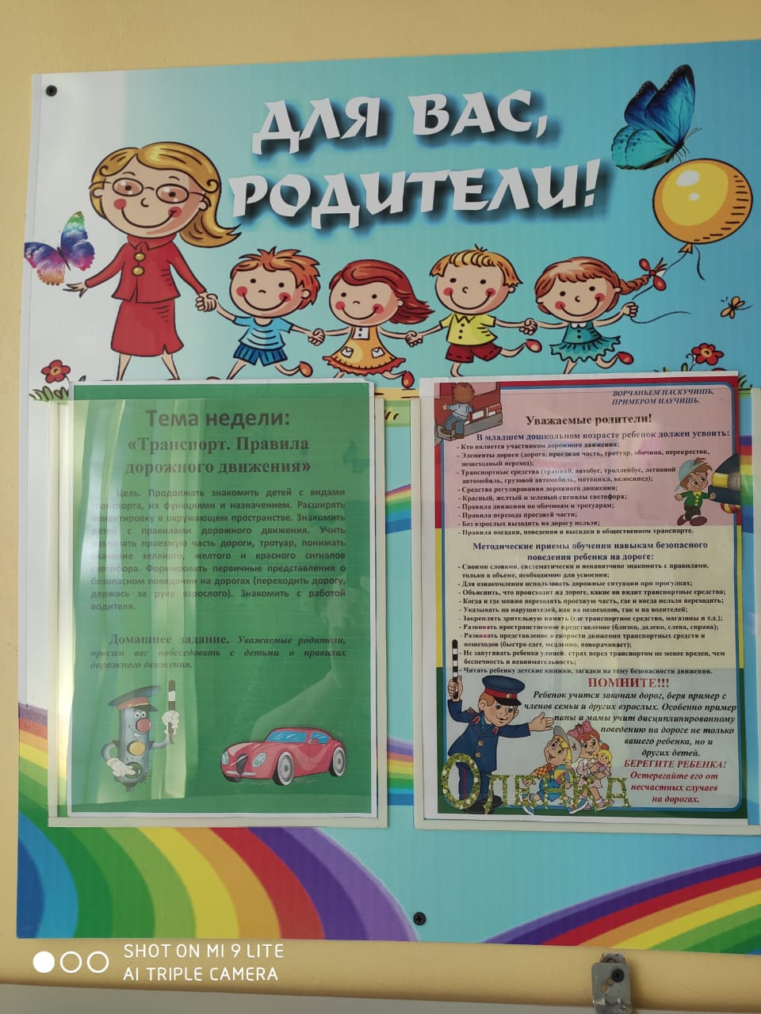
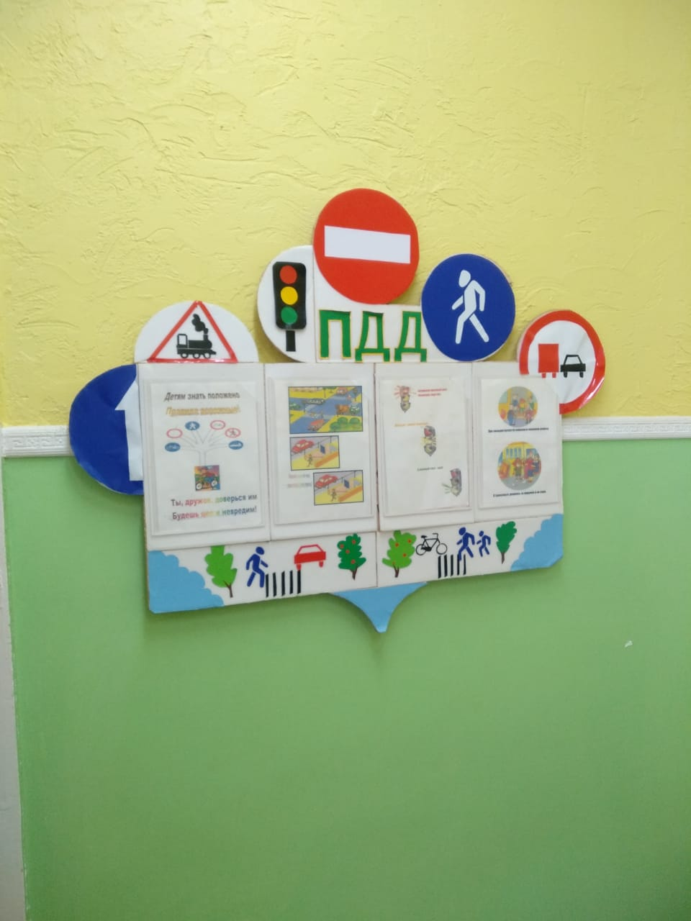
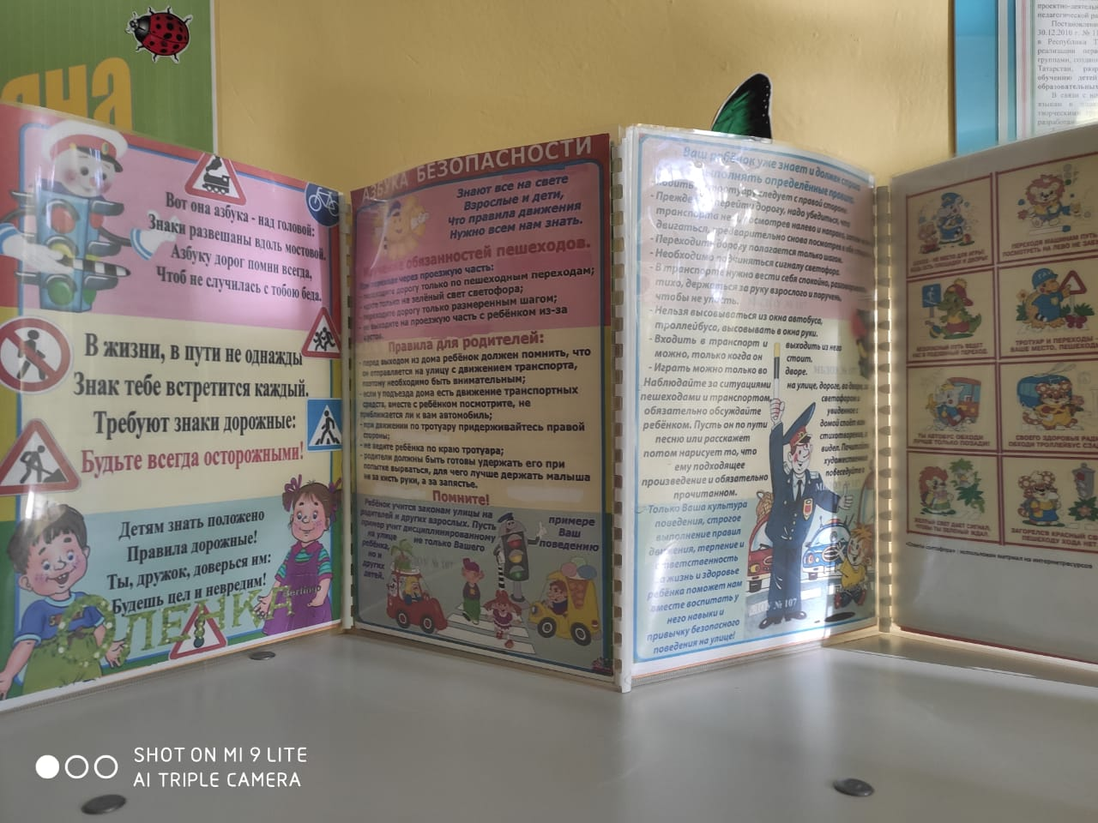
В нашем образовательном учреждении имеется большое количество стендов и вывесок, обучающих детей ПДД

Slide 3
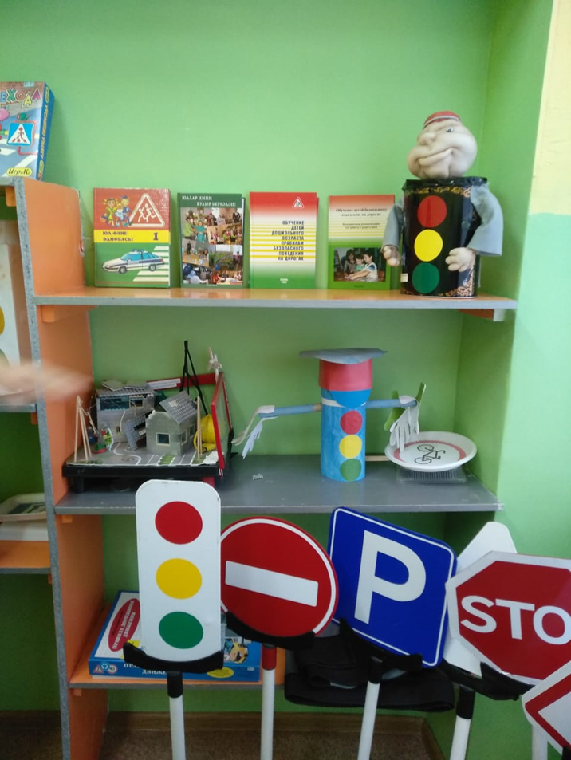
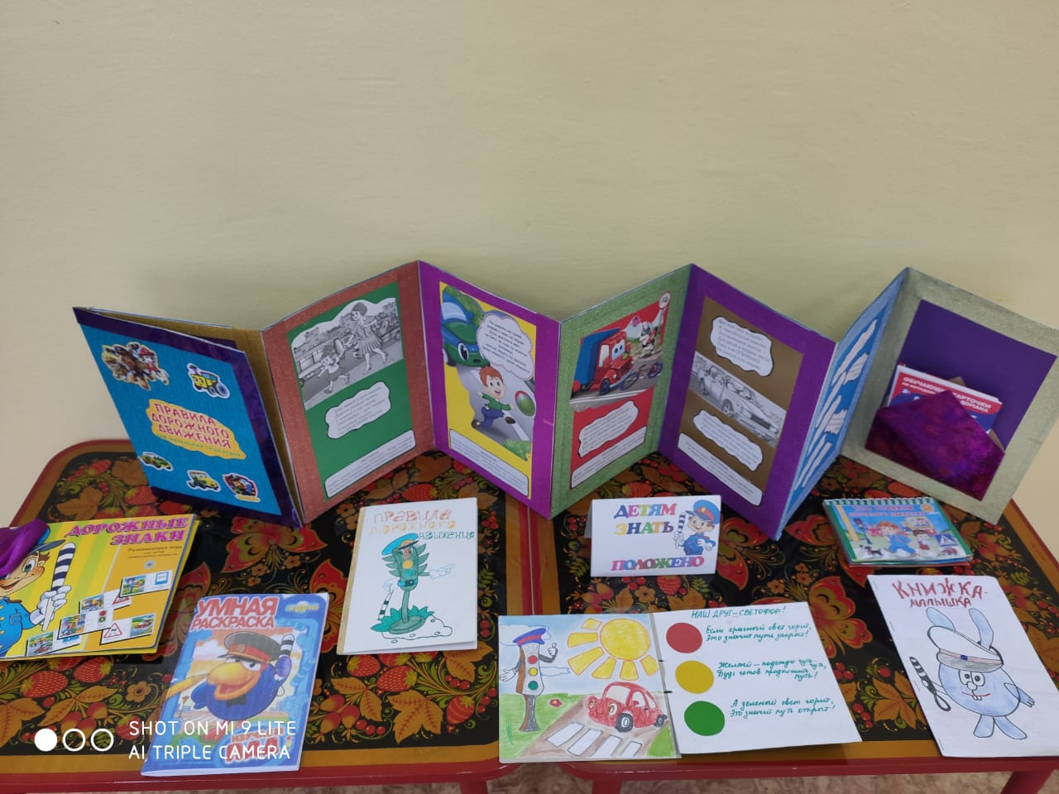

Slide 4
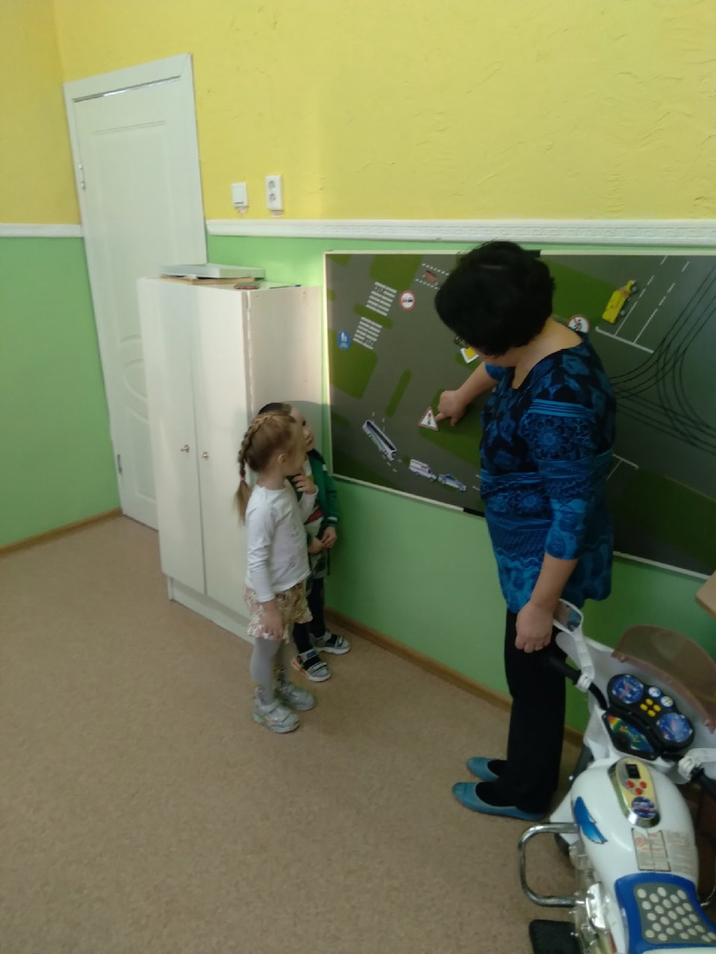
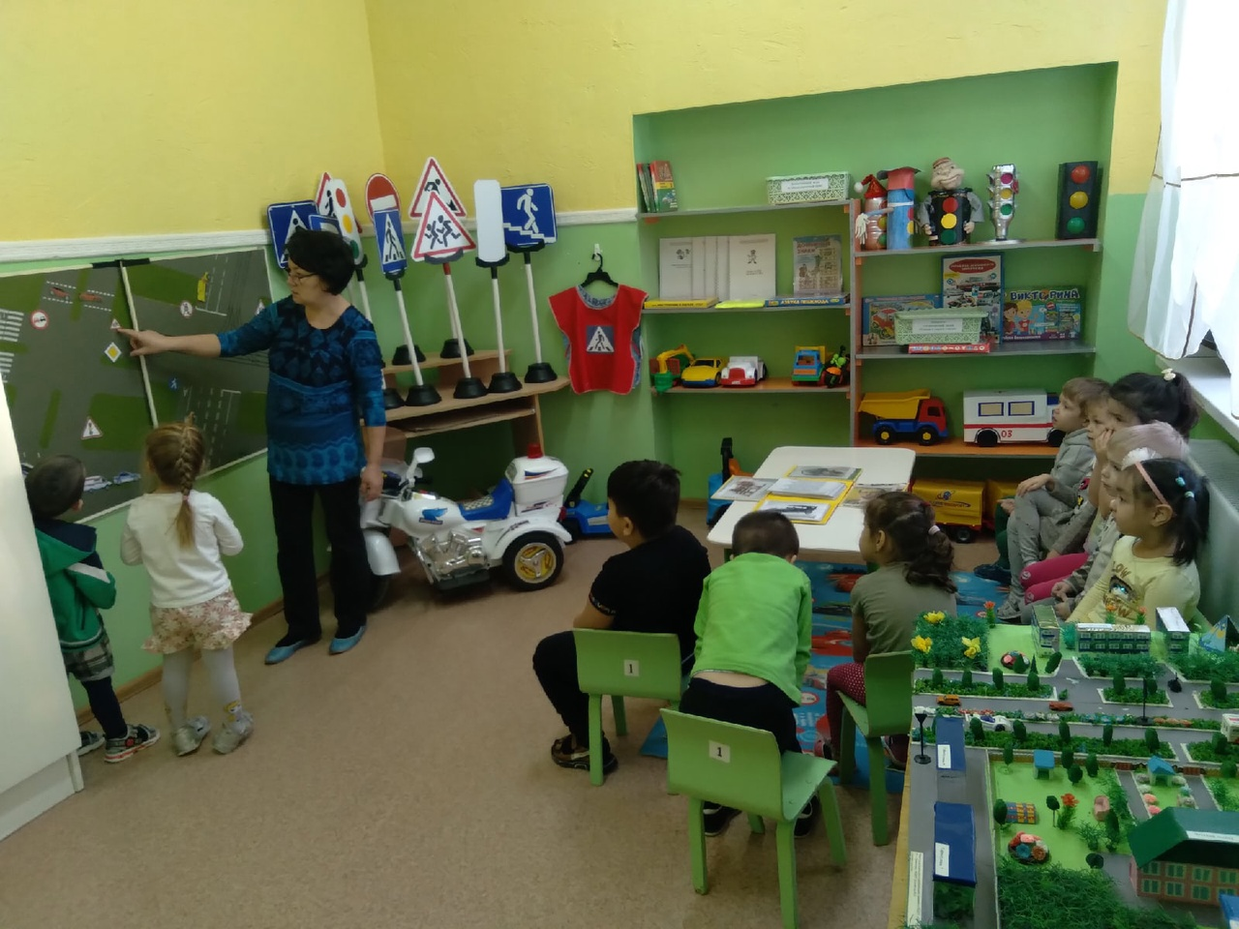
В кабинете ПДД проводится множество мероприятий обучающего характера

Slide 5
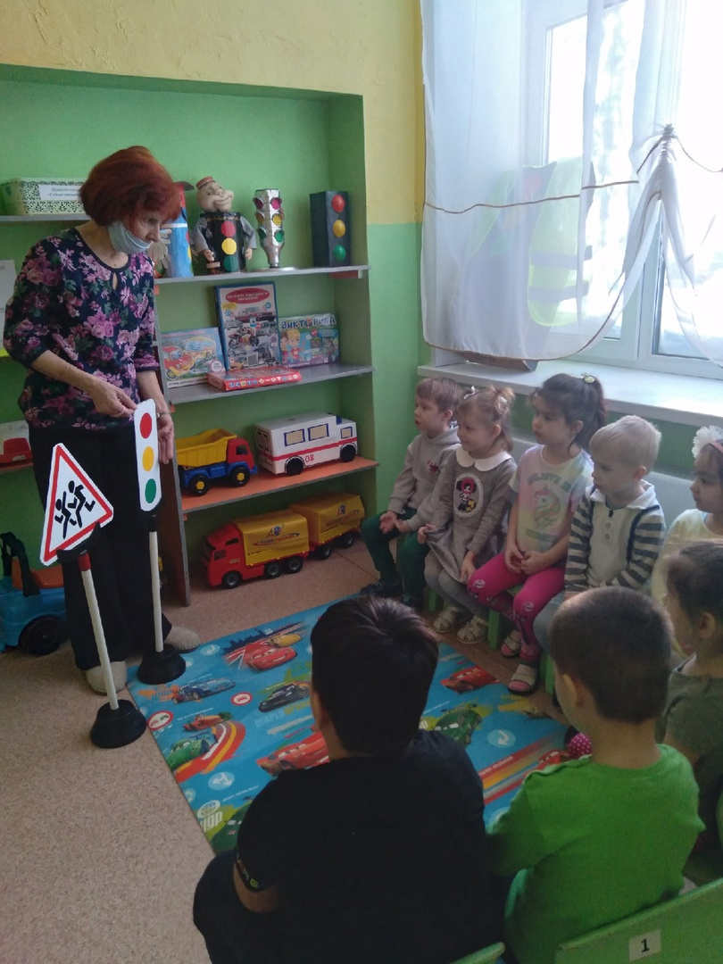
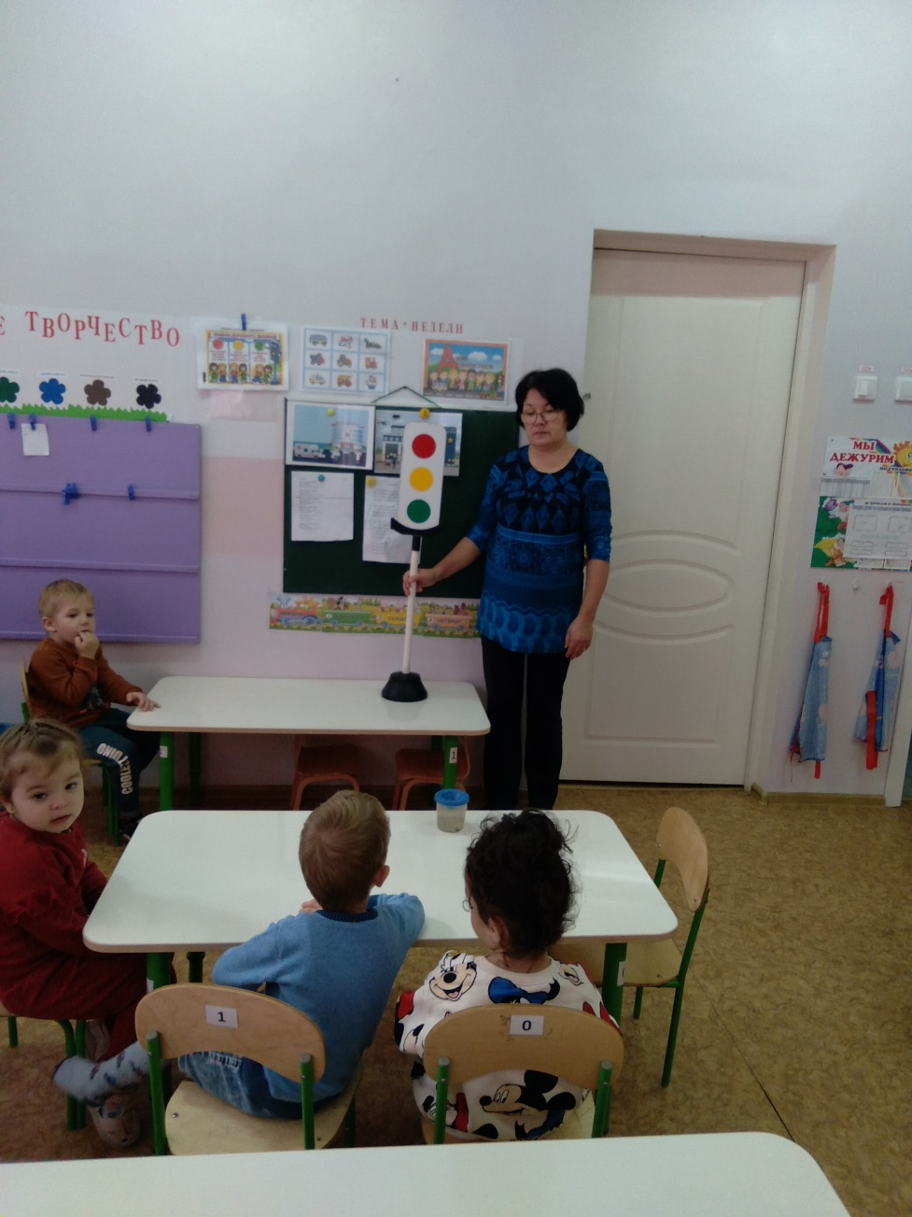

Slide 6
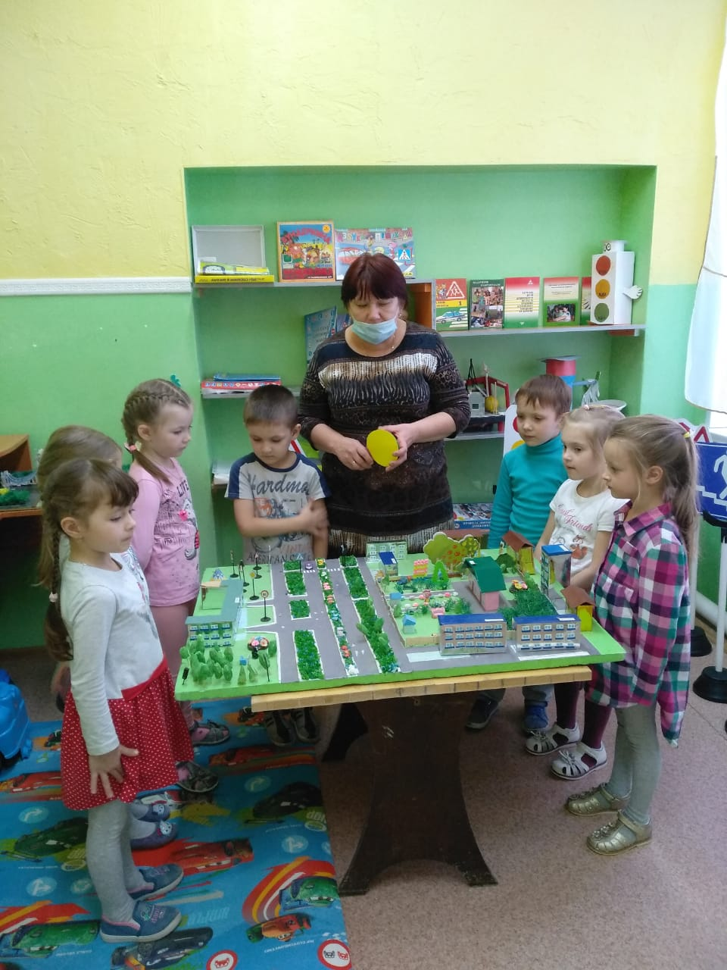
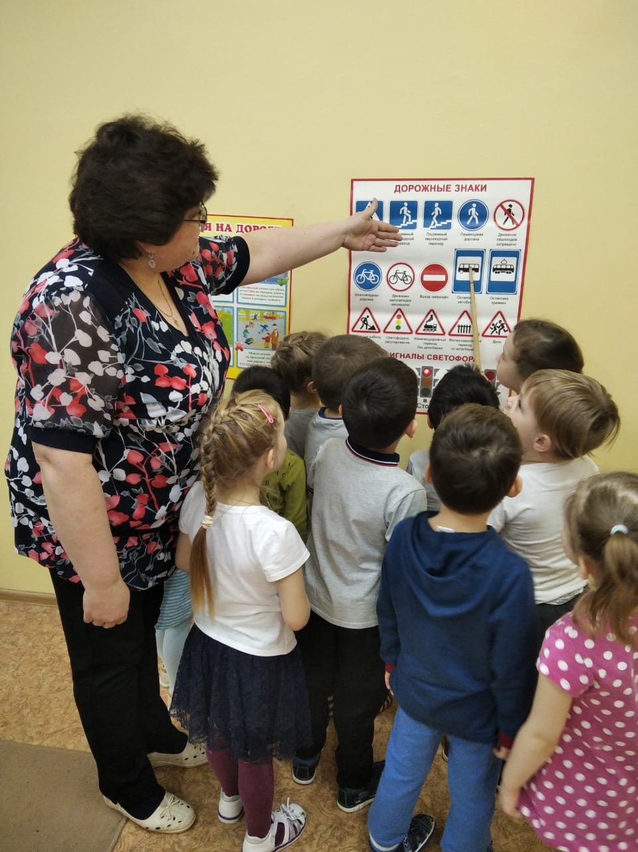

Slide 7
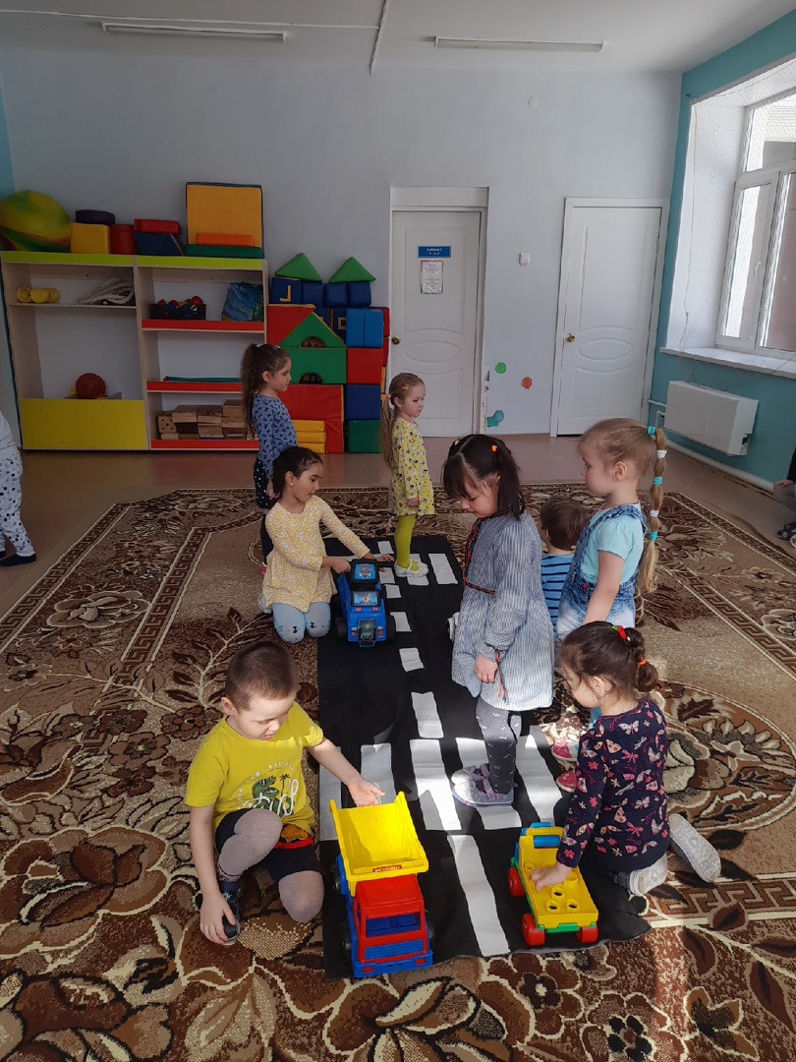
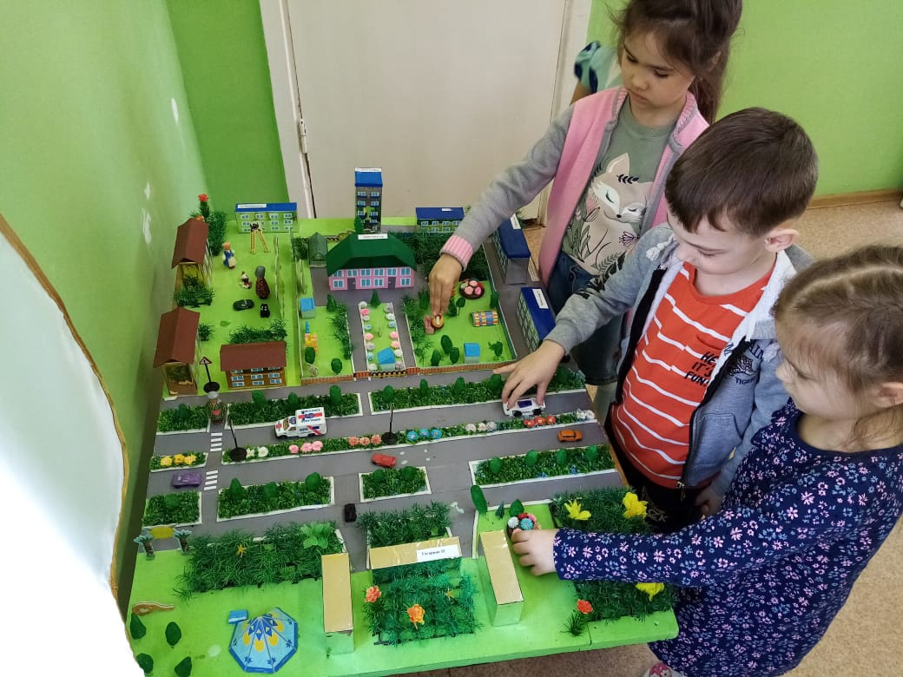
После проведения мероприятий дети самостоятельно отрабатывают полученные знания

Slide 8
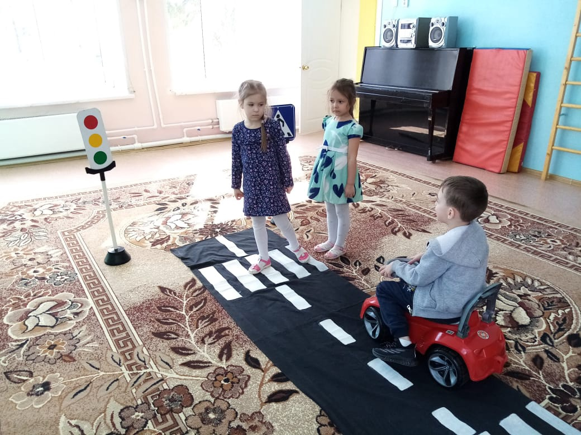
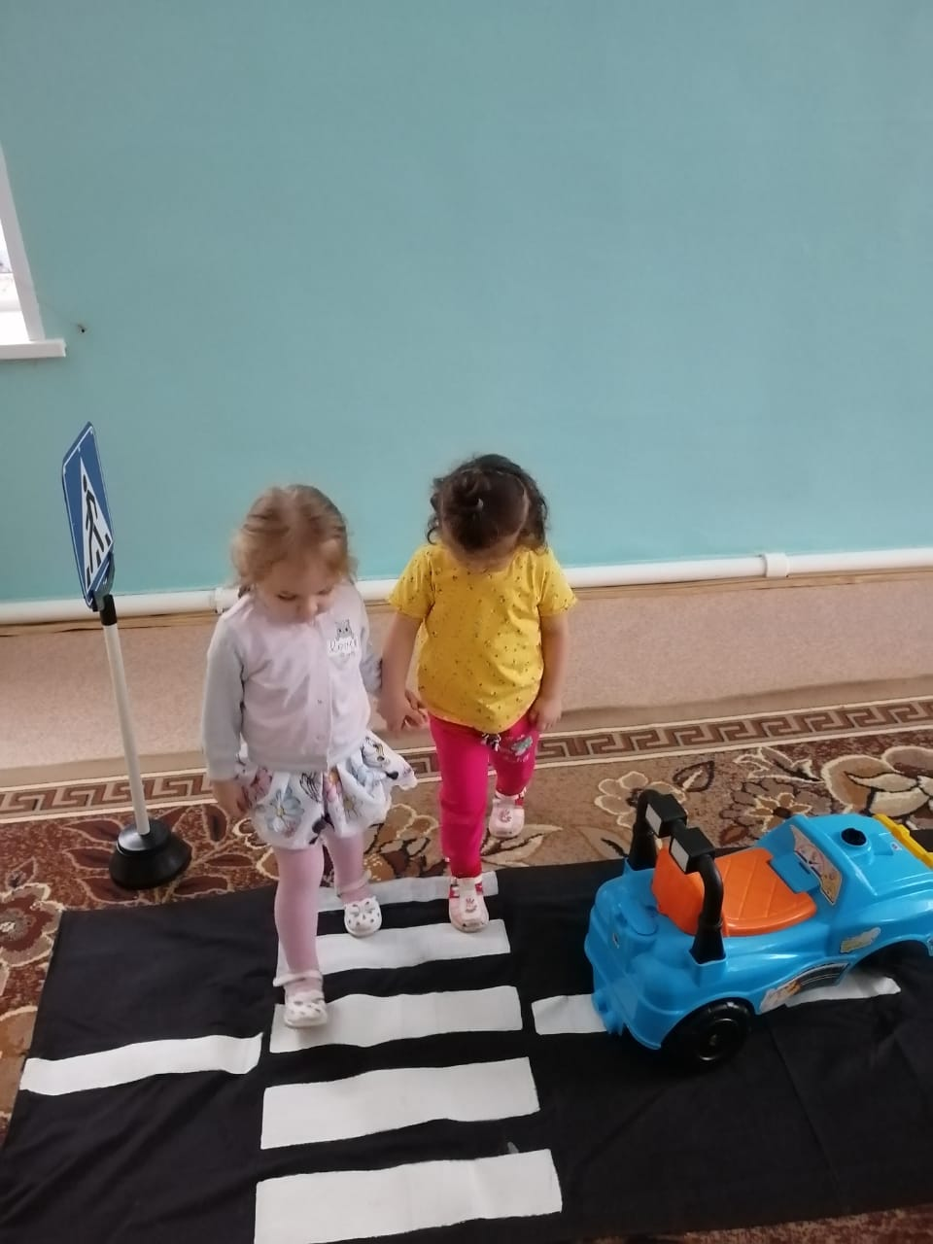

Slide 9
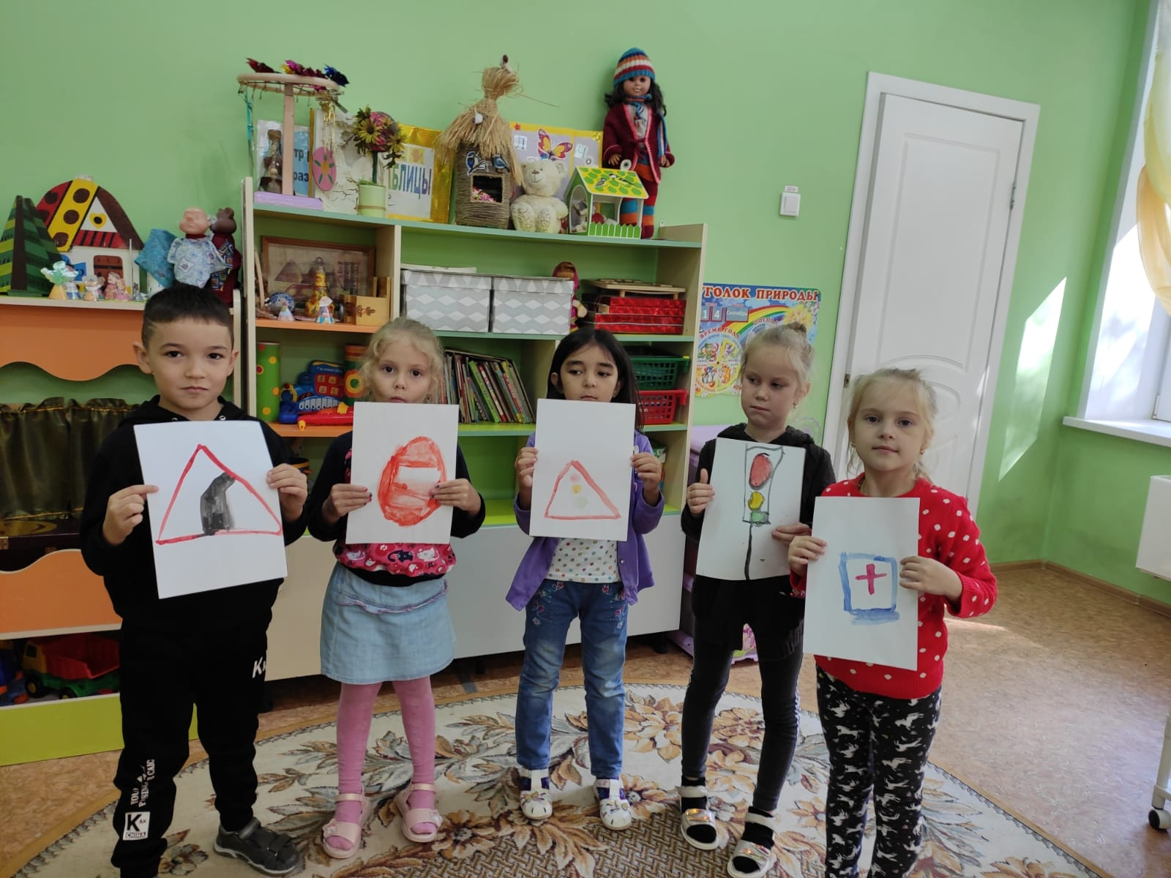
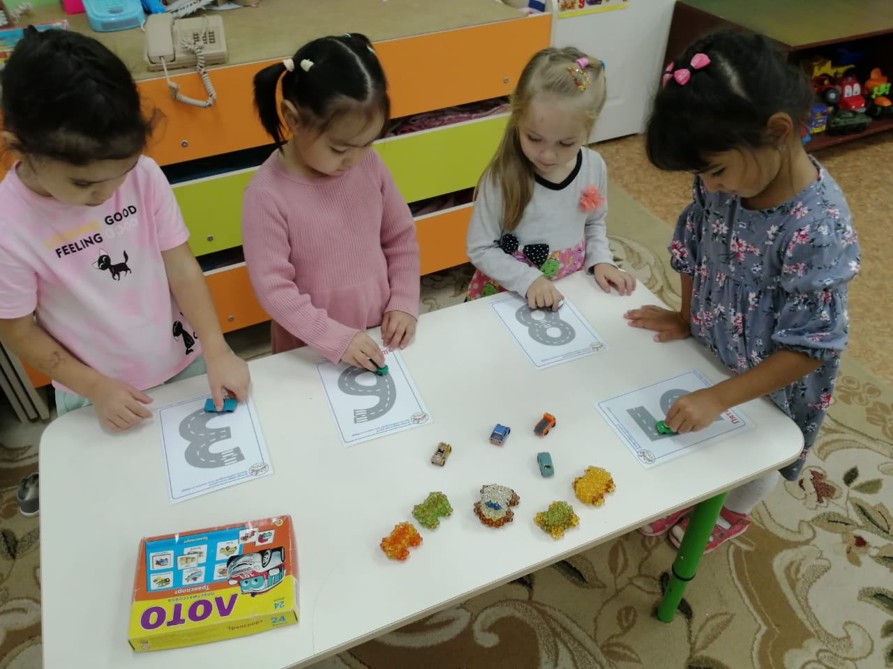
Особая любовь у детей проявляется к мастер-классам, особенно интересно повторять их сначала с воспитателем, а потом с родителями

Slide 10
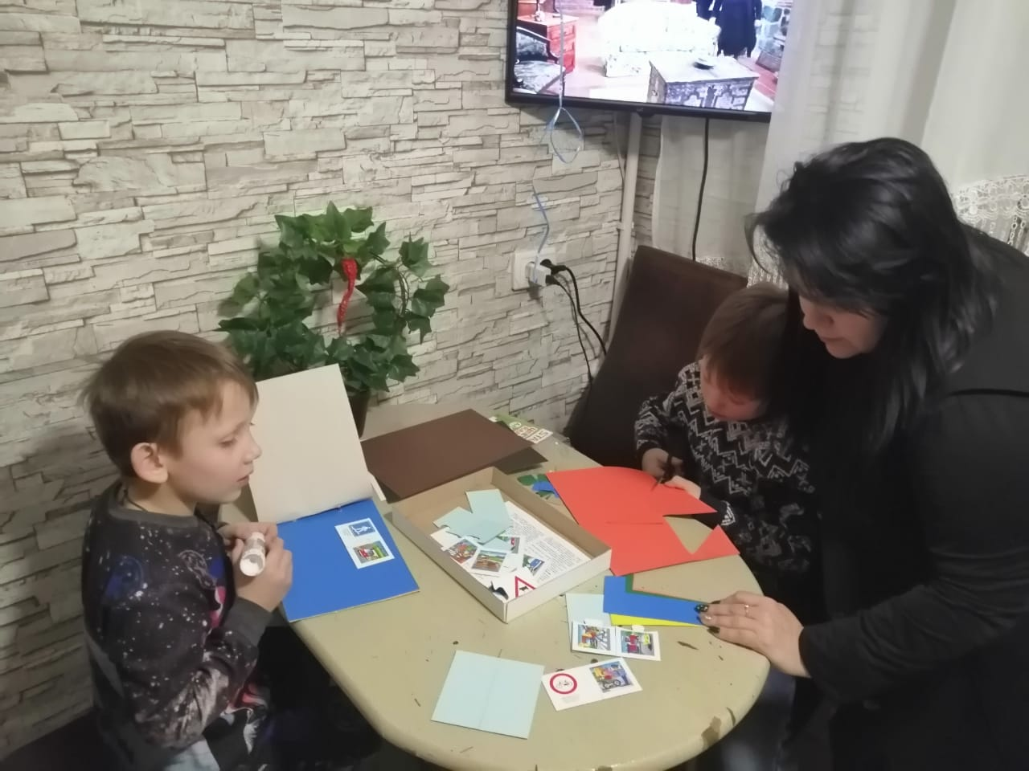
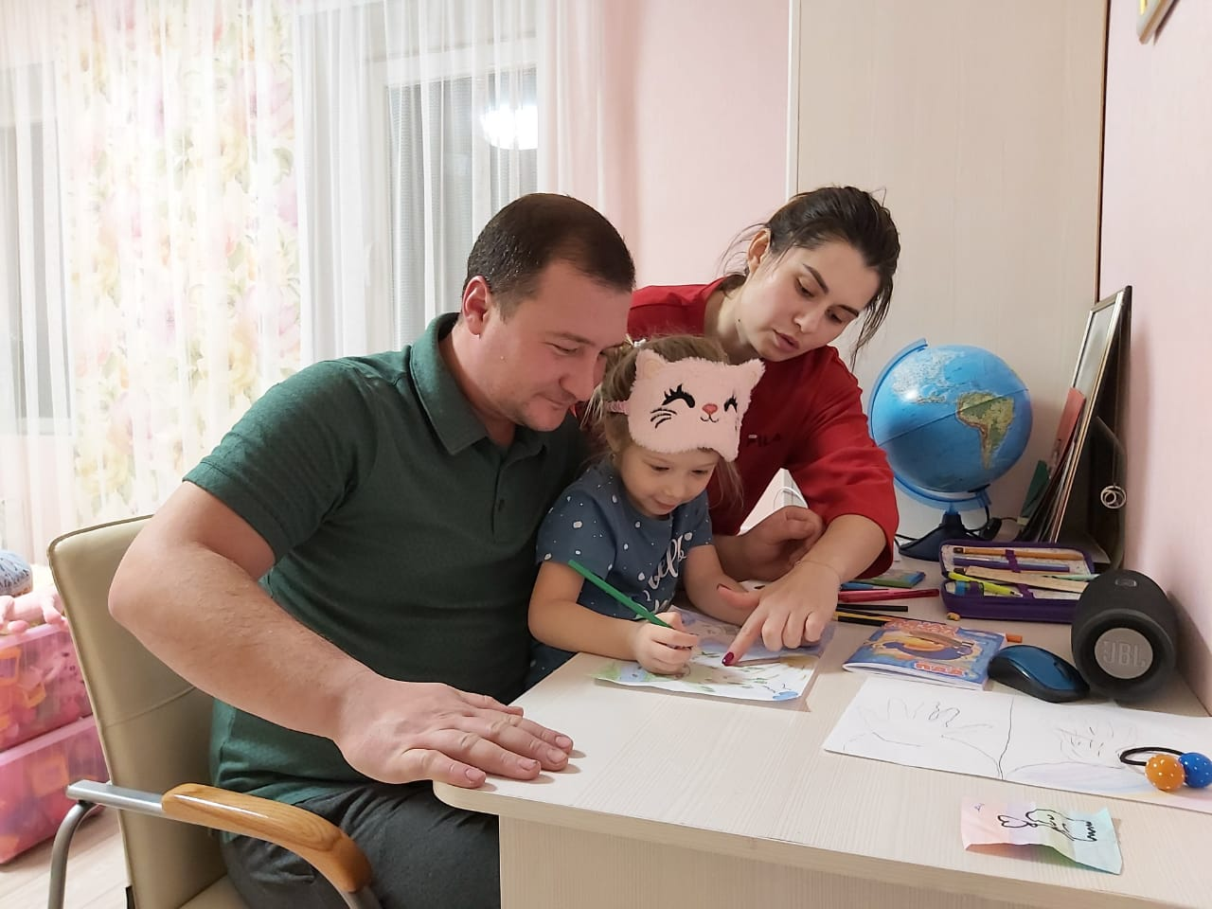

Slide 11
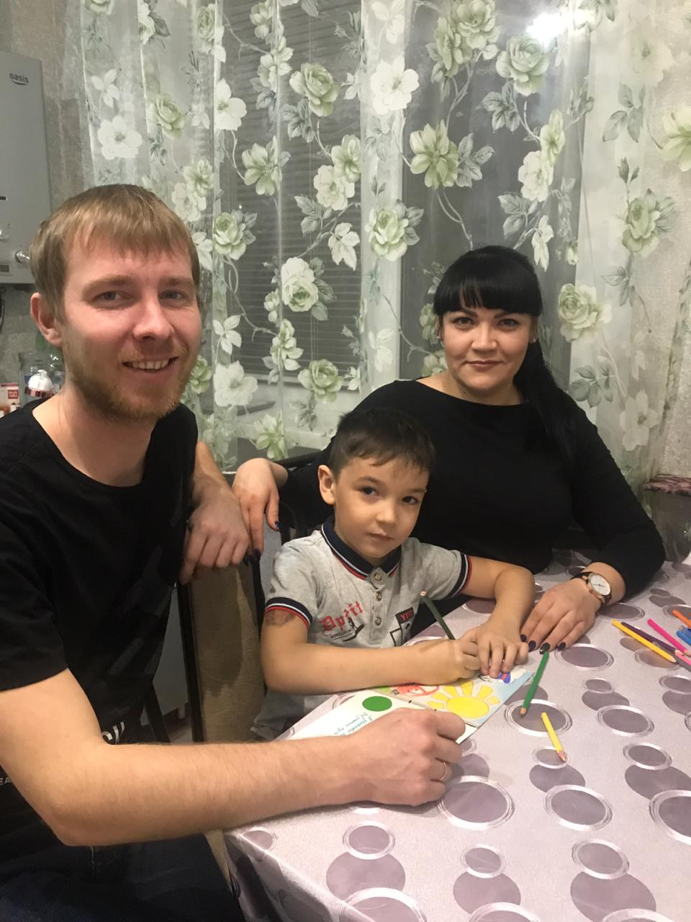

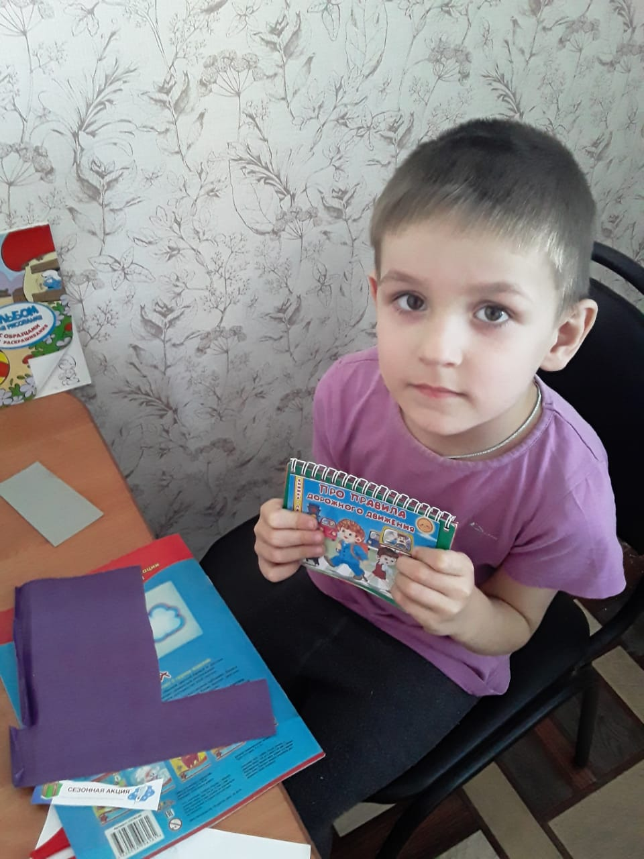

Slide 12
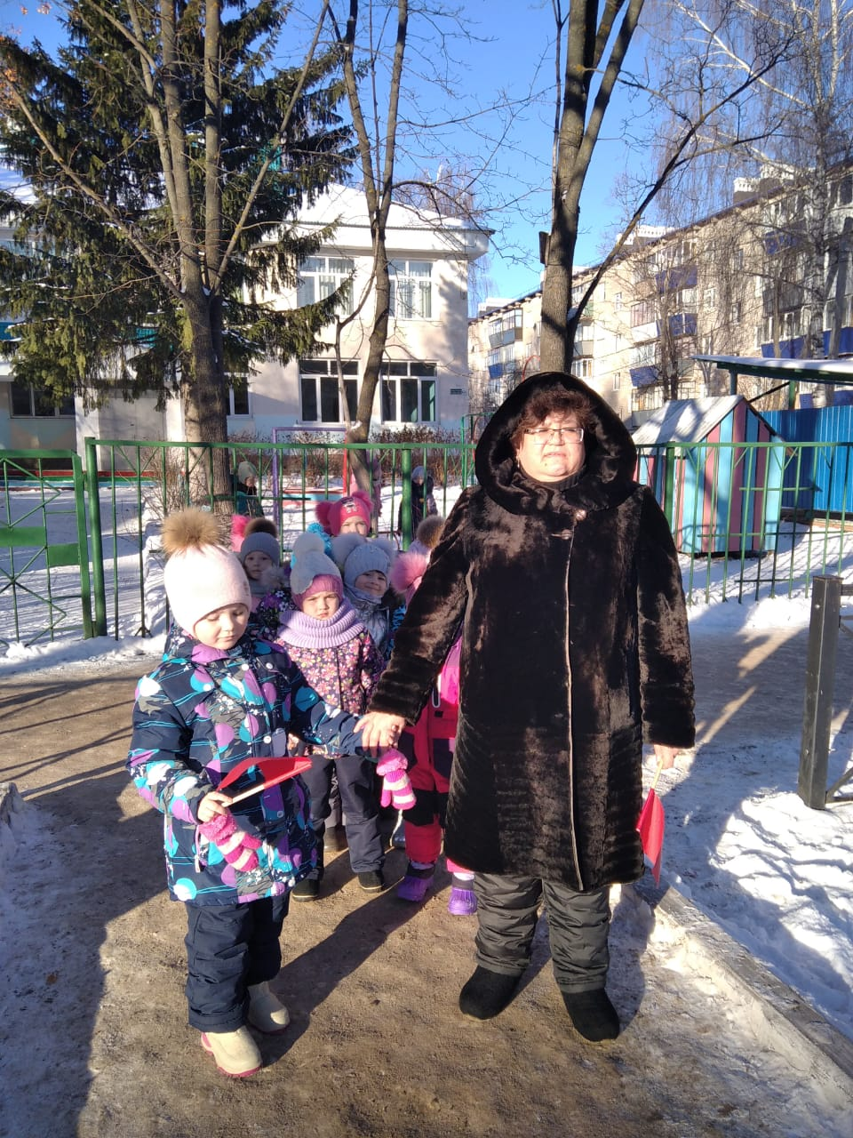
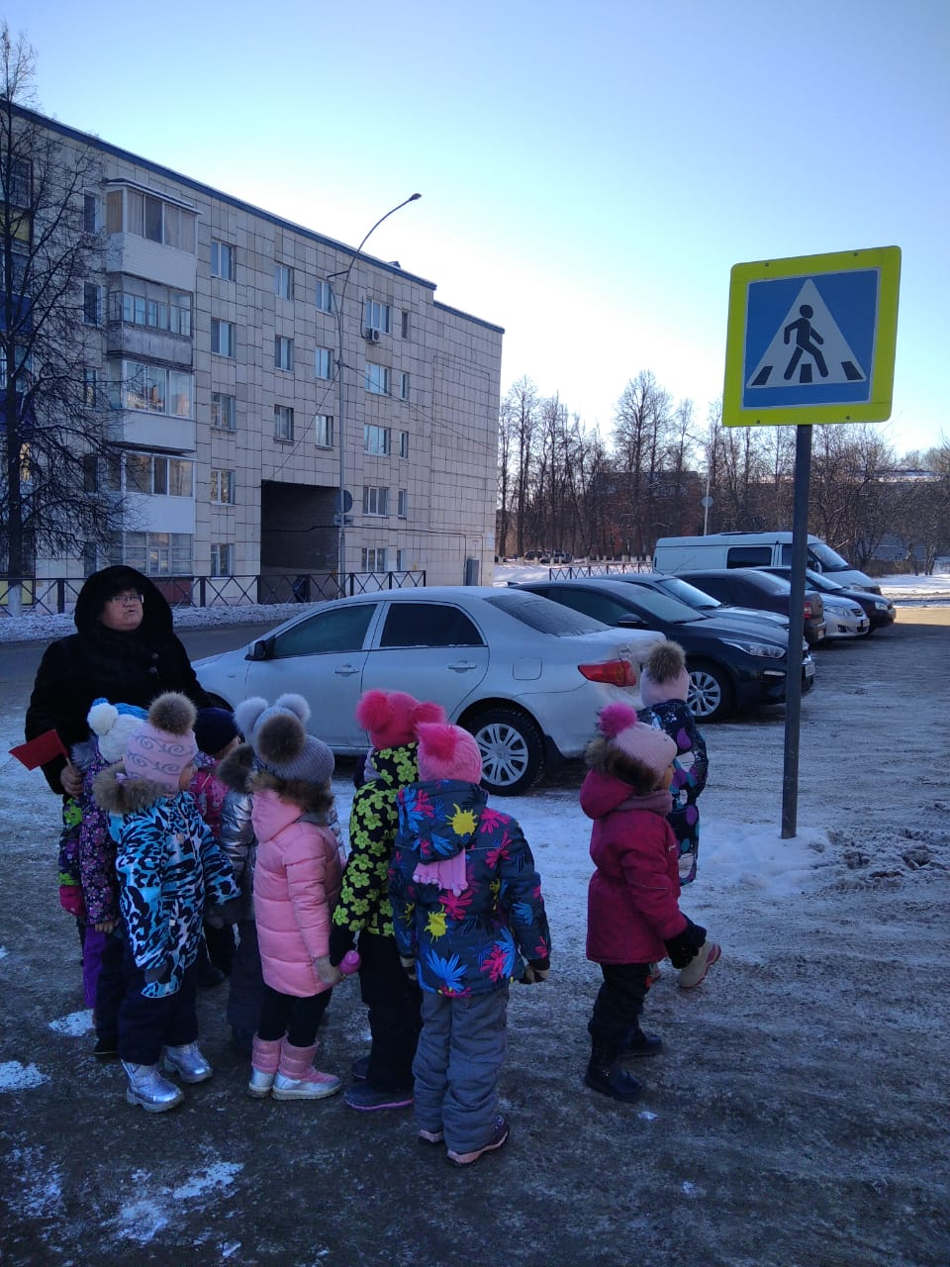
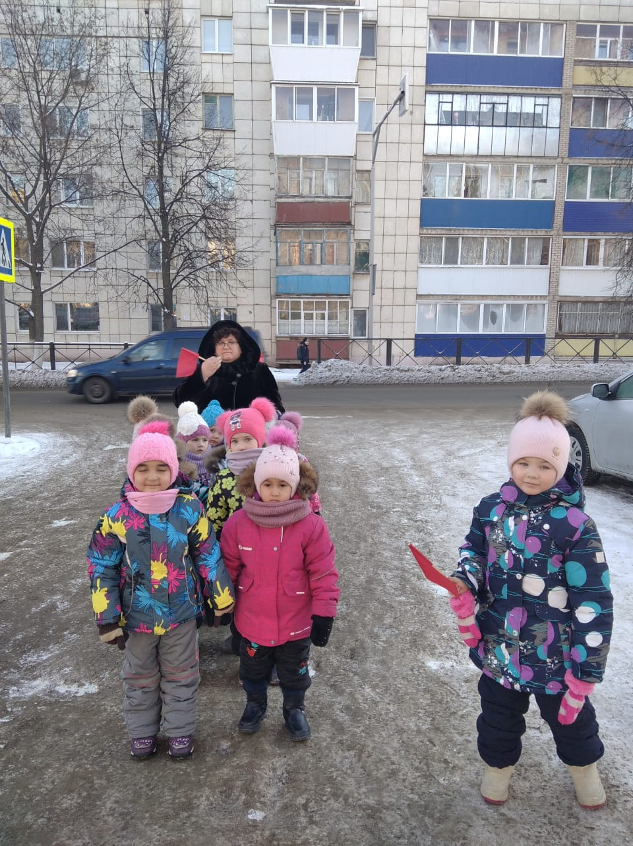
Для того, чтобы дети применяли свои знания и делились ими устраиваются флешмобы

Slide 13
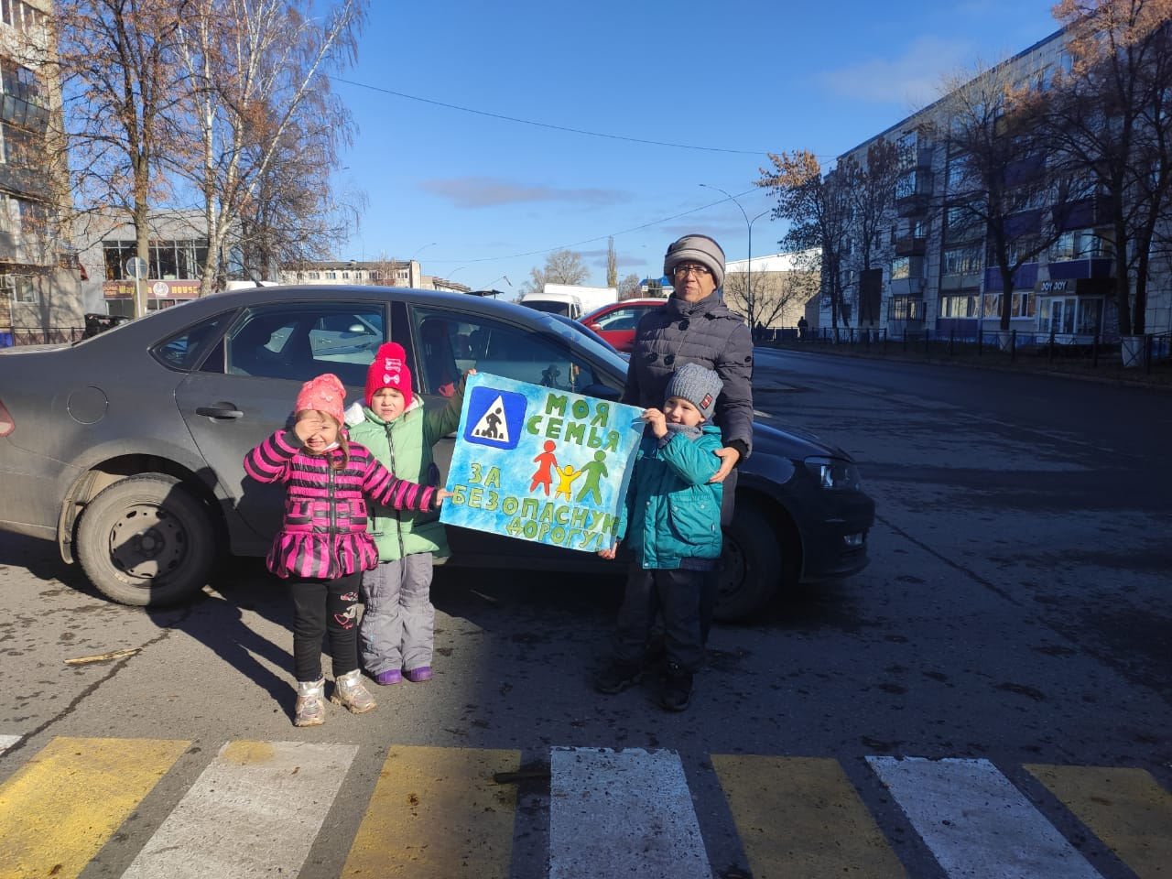

Slide 14
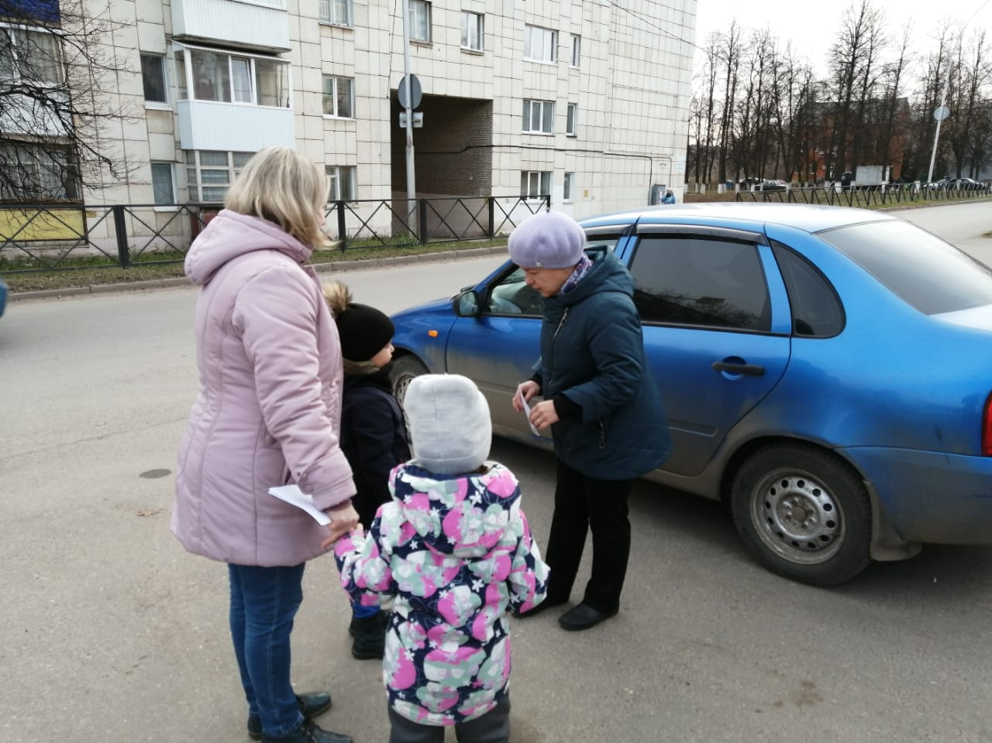
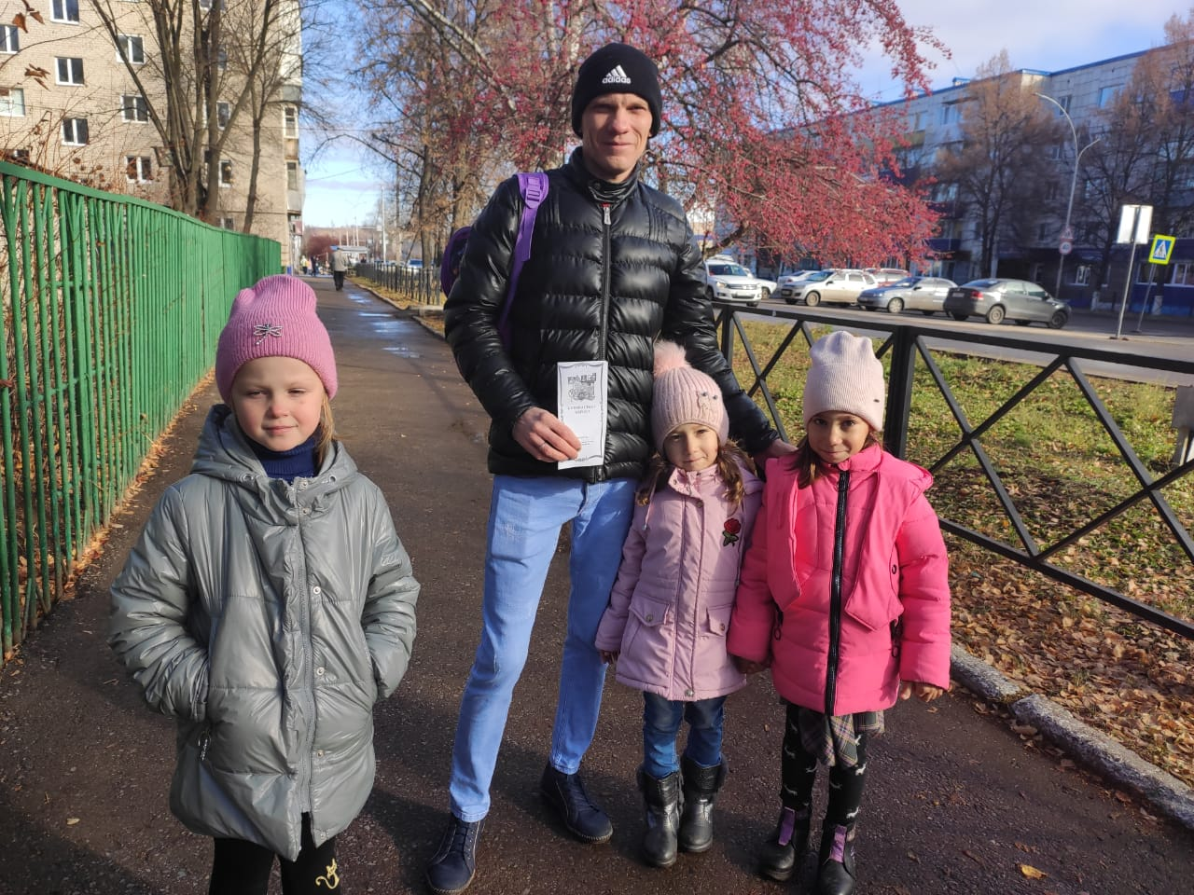

Slide 15
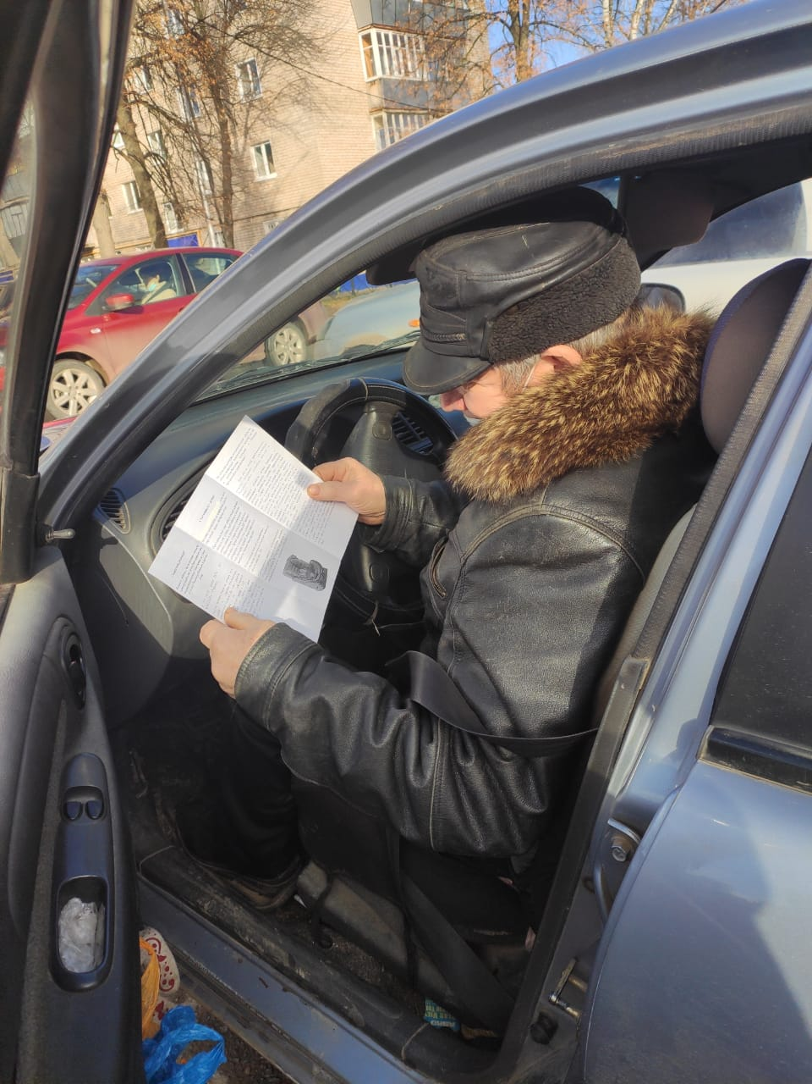
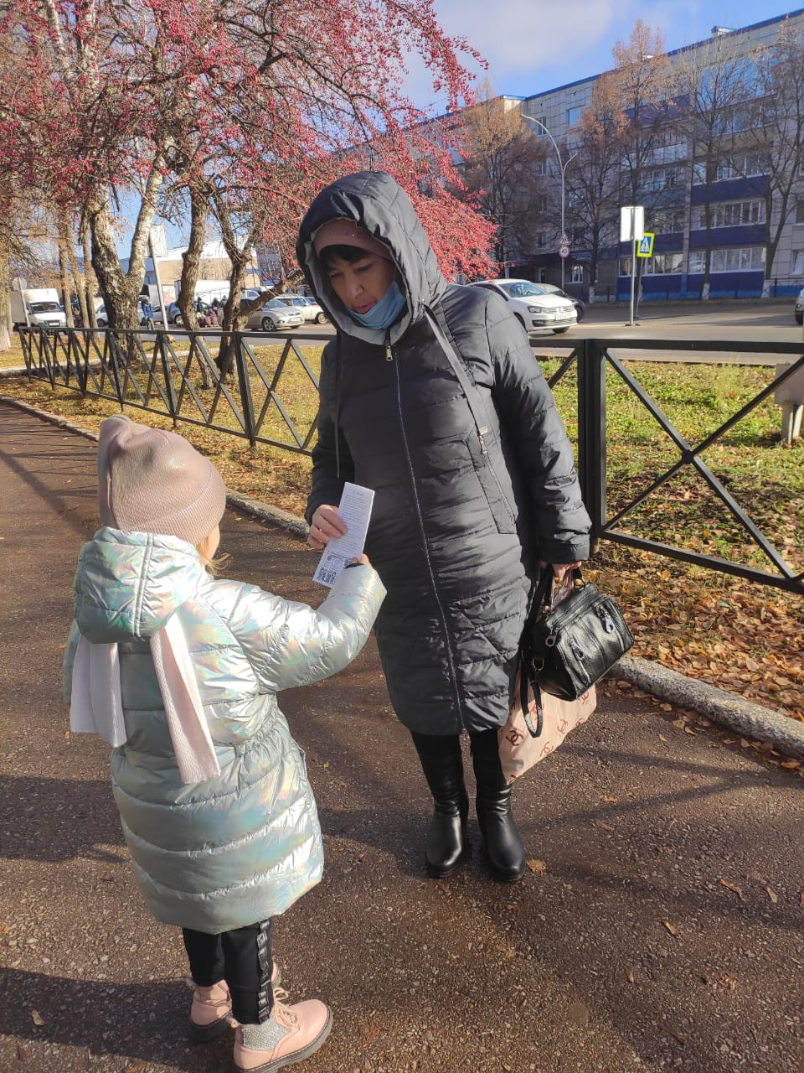

Slide 16
Спасибо за внимание!
Будьте бдительны на дорогах!
Берегите себя и окружающих!

